Slide 1
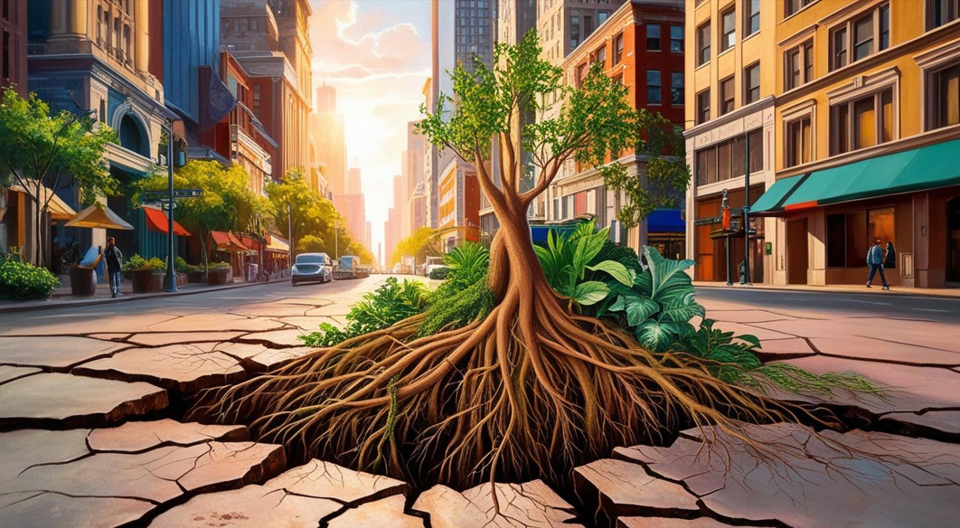
Urban Roots
Dominik Novosel

Slide 2

Zelena tema
Održivi razvoj urbanih sredina i borba protiv klimatskih promjena
Utjecaj svakodnevnih odluka
Balansirati ekonomske i ekološke odluke

Slide 3
Urban Roots
SimCity
Enercities
Eco
Cities: Skylines

Slide 4
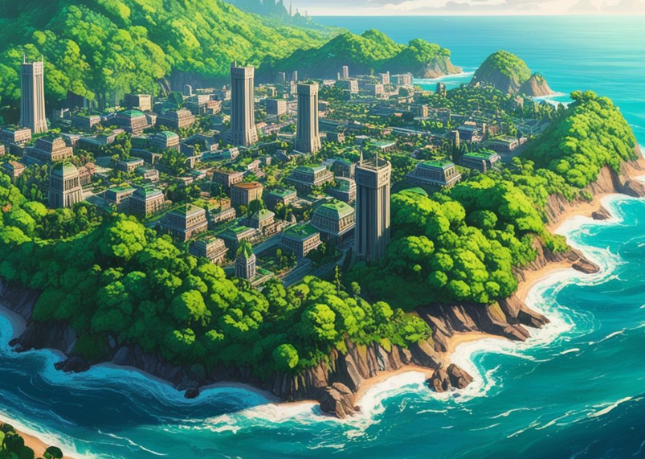
Tijek igre i cilj
Donosi odluke
Nova faza zadatci, interakcije, statistike
Loše odluke aktiviraju aktiviste i potencijalne kazne
Cilj: izgraditi ekološki optimiziran, napredan grad

Slide 5

Programski agenti
Igrač
Šumar
Graditelj
Aktivisti
Ribar
Mentor
Klimatolog

Slide 6
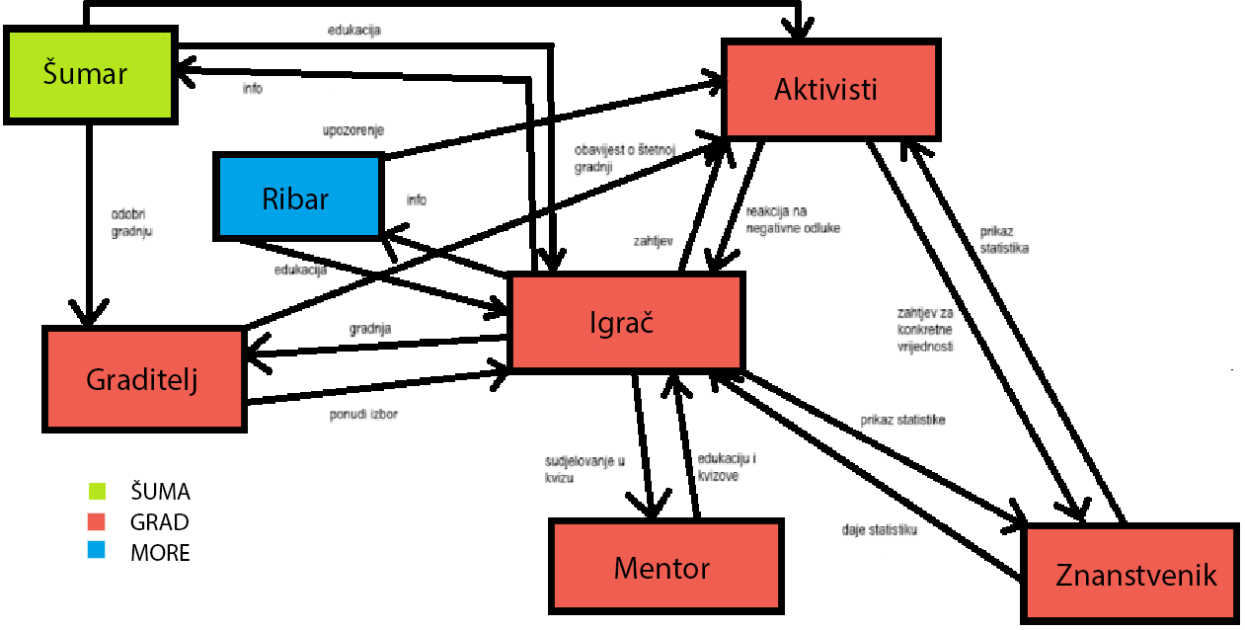
Agentski sustav

Slide 7
Hvala na pažnji

